Slide 1

UBND PHƯỜNG PHÚC LỢI
TRƯỜNG MẦM NON HOA SỮA
Dạy trẻ biết sử dụng nước tiết kiệm
Giáo viên: Bùi Tyhị Hoa
Lớp mẫu giáo bé C1: 3-4 tuổi

Slide 2


Slide 3
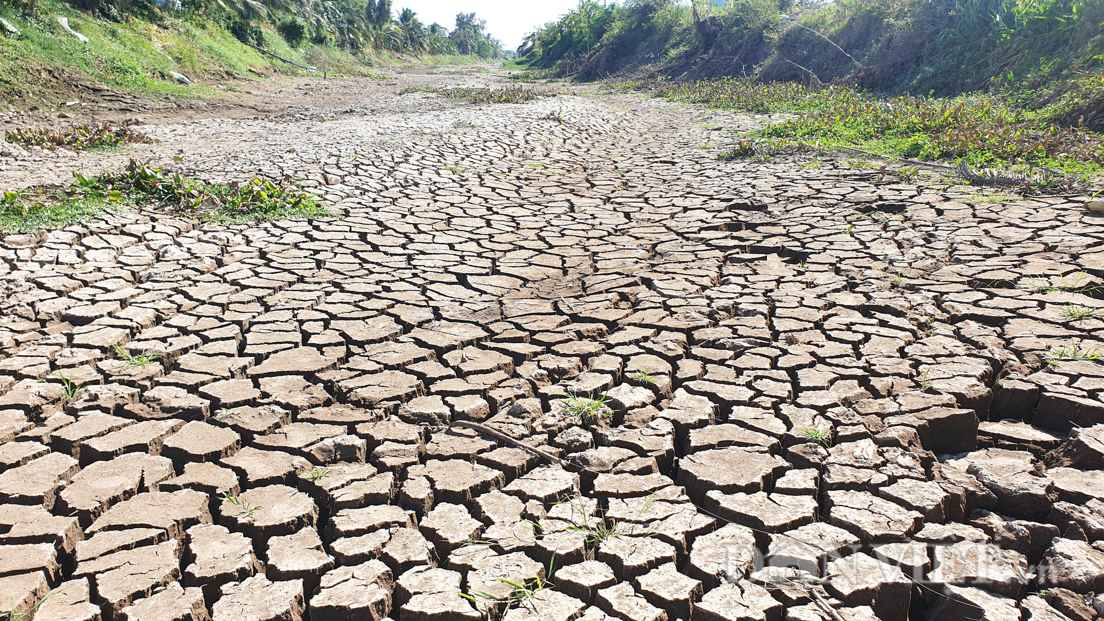
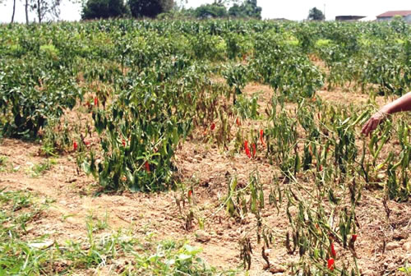
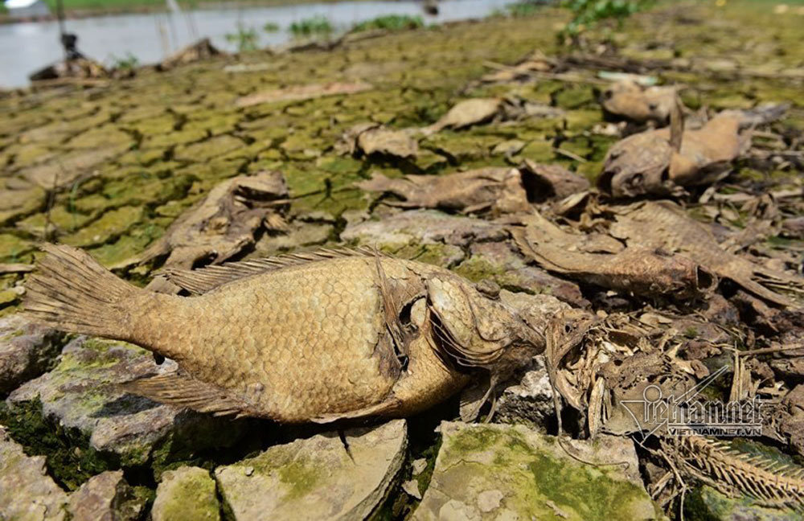
Nước và sự sống

Slide 4



Chào tạm biệt các bé!

